Slide 1

Análisis de Sistemas – CC3003

Slide 2

Sistema proviene del griego systema
Conjunto integrado de elementos que operan entre sí,
  Cada uno definido explícitamente, con capacidades limitadas
  Trabajando para llevar a cabo cierto procesamiento de valor
  Para satisfacer necesidades operacionales
  Con un resultado específico y una probabilidad de éxito.
En términos generales = conjunto de funciones.

Slide 3

Los sistemas de información varían según las necesidades de los negocios.
También difieren según los niveles en la organización.
Hay 3 tipos principales de sistemas:
  De procesamiento de transacciones
  De información gerencial
  De apoyo a la toma de decisiones

Slide 4
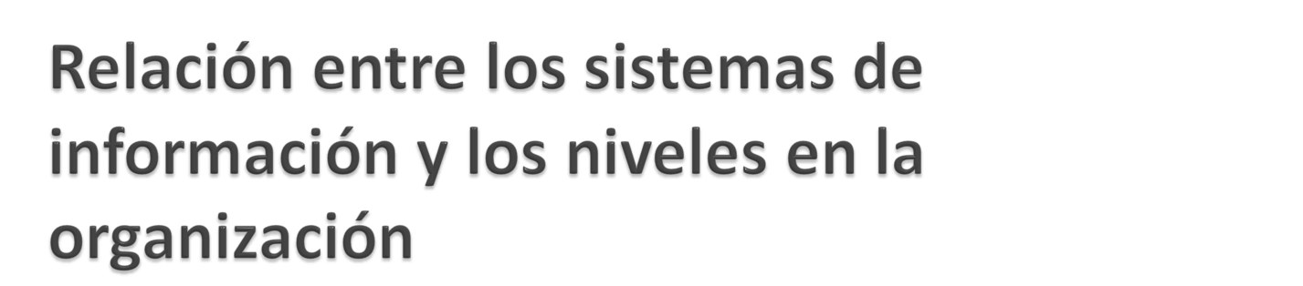
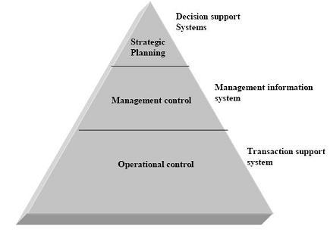
Las necesidades de información
son diferentes en cada nivel. En base a esto la información puede ser categorizada en:
Información estratégica
Información administrativa
Información operacional

Slide 5

Información estratégica:
  Requerida por la alta gerencia y/o administración para tomar decisiones.
  No es requerida por los niveles inferiores.
  Los sistemas que proveen este tipo de información se conocen como Sistemas de Apoyo a la toma de decisiones.
  Ejemplo: la tendencia en las utilidades ganadas por la organización

Slide 6
Información administrativa:
  Requerida por los jefes a nivel medio.
  Se utiliza para tomar decisiones a corto plazo y desarrollar planes para la organización.
  Los sistemas que proveen este tipo de información se conocen como Sistemas de Información Gerencial(Management information system-MIS)
  Ejemplo: análisis de ventas de medio año a la fecha, o detalles anuales de producción.

Slide 7
Información operacional:
  Se relaciona a las necesidades de información diarias o a muy corto plazo en la organización
  Es necesaria para llevar la cabo las actividades operacionales diarias de la empresa
  Los sistemas que proveen este tipo de información se conocen como Sistemas de procesamiento de transacciones o procesamiento de datos.
  Otros ejemplos: procesamiento de órdenes de compra, operaciones en un banco, registros de asistencia de los empleados

Slide 8

“Sustitución digital” para la mayoría de procesos manuales
Manejan procesos bien estructurados, incluye el registro de datos históricos.
Transacción = cualquier actividad de la empresa
Alta velocidad y procesamiento más exacto al llevar registro de procesos operacionales: cálculos, almacenamiento y recuperación de la información.
Se programan para seguir las rutinas de las funciones de la organización.
Ejemplos: reservaciones para un vuelo, cancelarlo, el registro de un nuevo empleado, etc.

Slide 9

Ayudan a la gerencia media en la resolución de problemas y toma de decisiones.
propósito = contribuir a la correcta interacción entre usuarios y computadoras
Utilizan los resultados del procesamiento de transacciones
Debe manejar las solicitudes de información tan pronto como lleguen

Slide 10
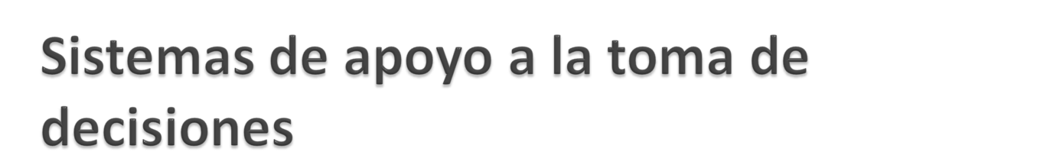
Provee información a los gerentes que deben emitir juicios sobre situaciones más a largo plazo.
Manejan decisiones no estructuradas o semi-estructuradas
  Una decisión es no estructurada si no hay procedimientos claros para tomarla y si no es posible identificar previamente todos los factores involucrados.
Deben ser flexibles, el usuario debe ser capaz de producir reportes personalizados con diferente información y formato

Slide 11

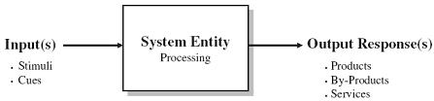
Como abstracción, un sistema es una entidad simple.
Los insumos o entradas como estímulos y señales se introducen en un sistema que los procesa y produce una salida.
  Es necesario identificar explícitamente QUÉ hace el sistema
    El sistema debe añadir valor a la entrada en la producción de la salida.
Proceso transformacional que agrega valor a entradas para producir salidas = capacidad. La capacidad incluye la funcionalidad y el desempeño de los atributos de un sistema.
Esta figura aun carece de información crítica acerca de cómo opera el sistema y como se desempeña en su entorno.

Slide 12
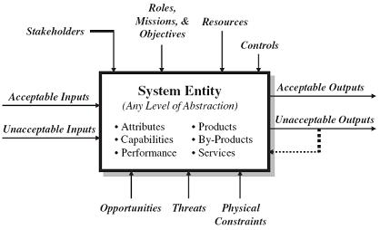
Los atributos que se muestran en esta figura sirven como una checklist para asegurarse que todos los factores involucrados sean realmente considerados al momento de especificar, diseñar e implementar un sistema.

Slide 13


El análisis de sistemas EMPIEZA con el usuario y TERMINA con el usuario.

Slide 14

Según el DRAE:
  “Estudio, mediante técnicas informáticas, de los límites, características y posibles soluciones de un problema al que se aplica un tratamiento por computadora”
Estudio exhaustivo del problema a resolver.
Fase preliminar de cualquier proyecto de software.
  De esta fase depende el desarrollo y evolución de un proyecto.
Debe tomarse en cuenta toda la información, desde su naturaleza hasta los posibles poblemas que puedan surgir más adelante.
Deben contemplarse TODOS los requerimientos del cliente y enfocar la solución hacia estos requerimientos.
Especifica QUÉ debe realizar el sistema.

Slide 15

Proceso que especifica CÓMO se realizará lo establecido en el análisis (los pasos a seguir).
  Incluye diagramas para simplificar la visión del problema.
Se realiza un modelo con la definición del problema y la solución que se propone.
  El modelo debe asegurar que se cumplen los requerimientos y expectativas del cliente.
Debe especificar qué recursos se necesitan para llegar a la solución y cómo serán utilizados.
El siguiente paso es la codificación del sistema.

Slide 16

Analizar, diseñar e implementar mejoras en el funcionamiento de las empresas, a través de sistemas computarizados.
La instalación de un sistema sin planeación adecuada puede provocar pérdidas de tiempo y dinero, incluso que el sistema no se use.

Slide 17
Gran parte del análisis y diseño de sistemas implica trabajar con usuarios actuales y ocasionales del proceso que se quiere automatizar.
Es importante que los usuarios intervengan de alguna manera durante todo el proyecto para completarlo con éxito.

Slide 18
El análisi de sistemas EMPIEZA con el usuario y TERMINA con el usuario.

Slide 19

Analista = persona que guía a través del desarrollo de un sistema de información.
Evalúa el funcionamiento de un negocio examinando:
  Entradas
  Procesamiento de datos y la producción de información
  Salidas para mejorar los procesos de la empresa
Mientras realiza esto, debe siempre hacer coincidir:
  Los objetivos del sistema
  Las metas de la empresa
  Los requerimientos de los usuarios involucrados
¿Qué capacidades y/o características debe tener un analista?

Slide 20
Un analista puede tener 3 roles principales:
  Consultor
    “Outsourcing”
    Ventaja: perspectiva distinta
    Desventaja: no conoce la verdadera cultura organizacional
    Apoyo total sobre los usuarios para que lo ayuden a comprender la cultura de la empresa desde su perspectiva
  Experto en soporte técnico
    Recurre a su experiencia profesional con hardware y software
    Generalmente implica realización de pequeñas modificaciones y no implica un proyecto completo
    No está a cargo del proyecto en sí, solo actúa como recurso para los que sí están.
  Agente de cambio
    Desempeña cualquier actividad relacionada al ciclo de vida del desarrollo de sistemas.
    Sirve como catalizador del cambio: desarrolla un plan y coopera con los demás para facilitar el cambio.
    Interactúa constantemente con usuarios finales y administración
    Desarrolla plan para iniciar el cambio después de determinar factibilidad
    Es parte de su tarea enseñar a los usuarios el proceso del cambio

Slide 21

Usuarios finales de un sistema = personas que utilizan computadoras para realizar sus trabajos. Se pueden dividir en estas categorías:
  Usuarios que interactúan directamente con el sistema: ingresan información de entrada al sistema y obtienen información de salida. Ejemplo: un cajero de un supermercado.
  Usuarios finales indirectos: no interactúan con sistemas de hardware y software pero se benefician de los resultados de estos sistemas. Ejemplo: administradores, jefes, coordinadores, etc.
  Usuarios con responsabilidades administrativas: supervisan la inversión realizada en el desarrollo o uso del sistema. Ejemplo: alta gerencia, presidencia, etc.
  Usuarios administradores superiores: evalúan la exposición al riesgo de la organización originada por posibles fallos del sistema. Ejemplo: el departamento de IT de la empresa.

Slide 22

Caso de estudio
  Biblioteca San Fermín
    A entregar la definición en clase

